Slide 1
Природоохранительные акции
Из опыта работы воспитателя: Зелинской В.А.
2020

Slide 2
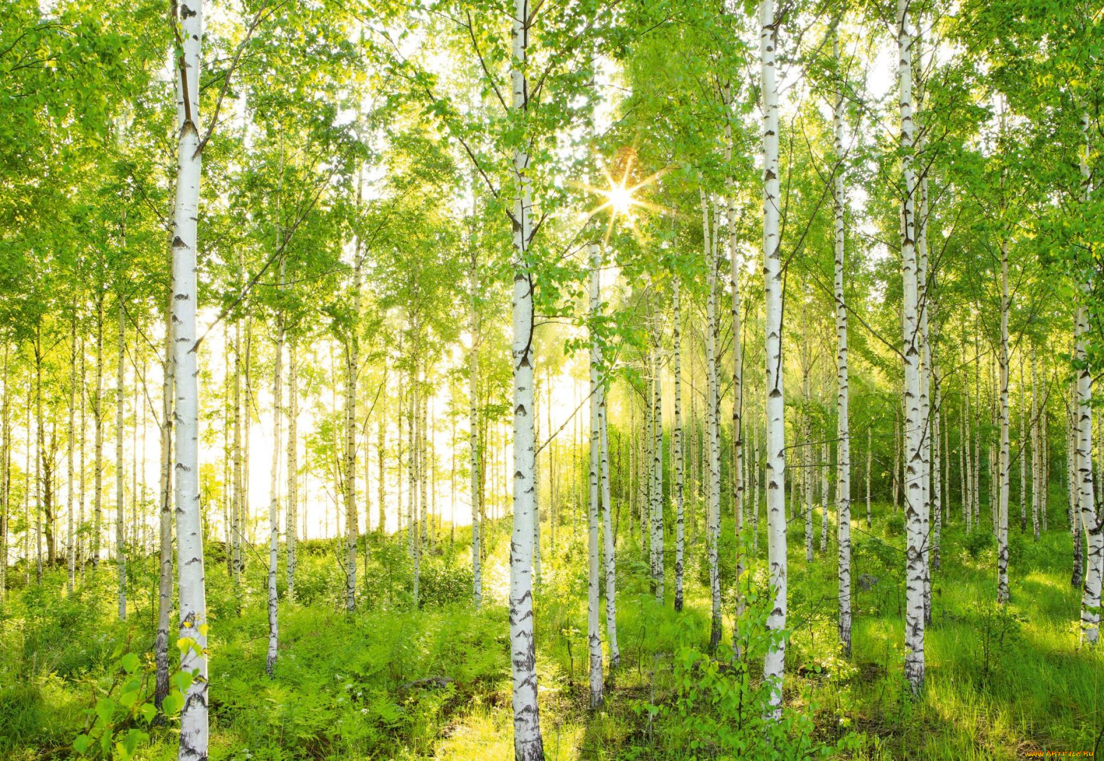
Охрана окружающей среды - одна из наиболее актуальных проблем современности.

Slide 3
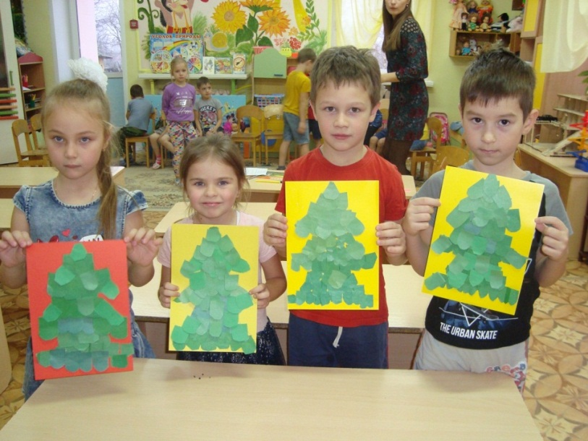
Цель акций: формирование ответственного отношения дошкольников и их родителей к окружающей среде, которое строится на базе экологического сознания.
Задачи: -формировать познавательный интерес;
коммуникативные способности;
гуманистическое отношение к природе;
эстетическую практическую отзывчивость;
привитие трудовых навыков.

Slide 4
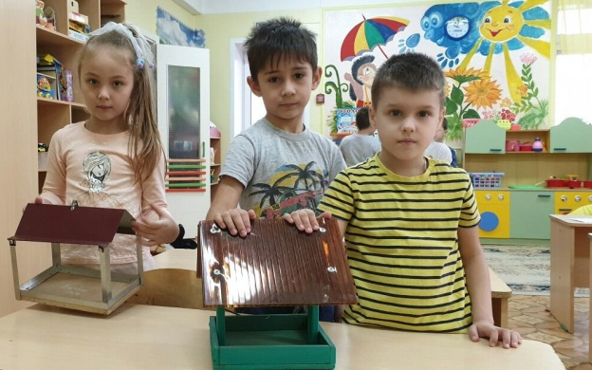
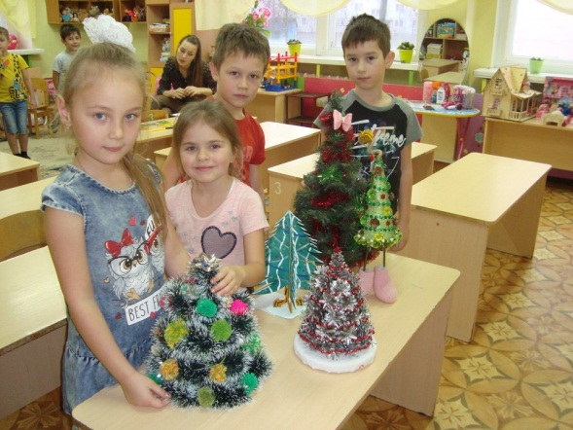
НАШИ АКЦИИ
«Спасём ёжика»
«Птичья столовая»
«Сохраним живую ёлочку»

Slide 5
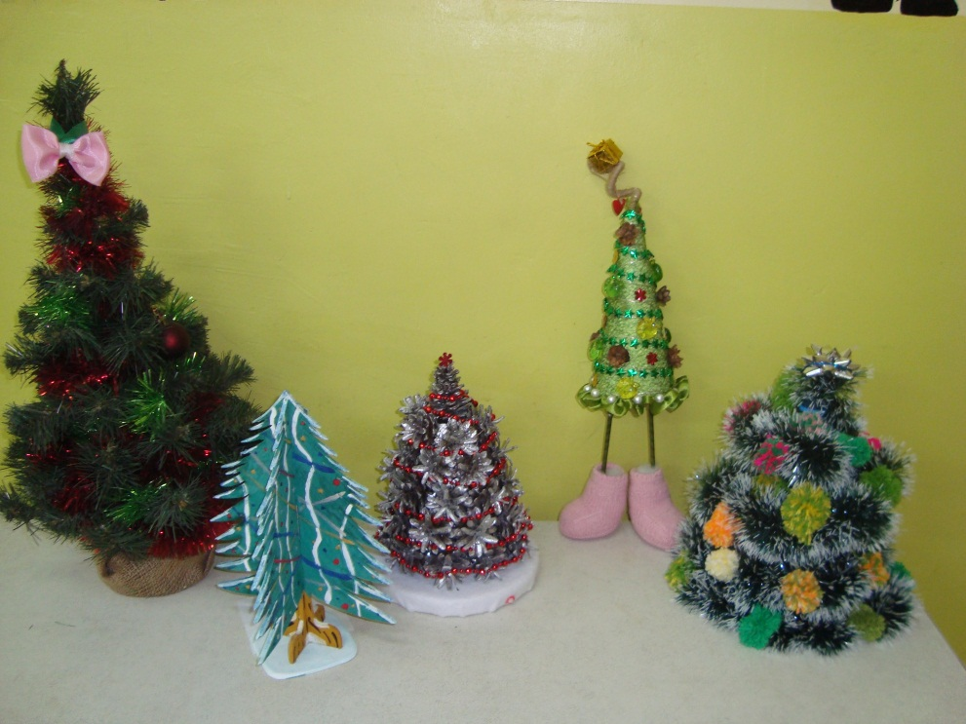
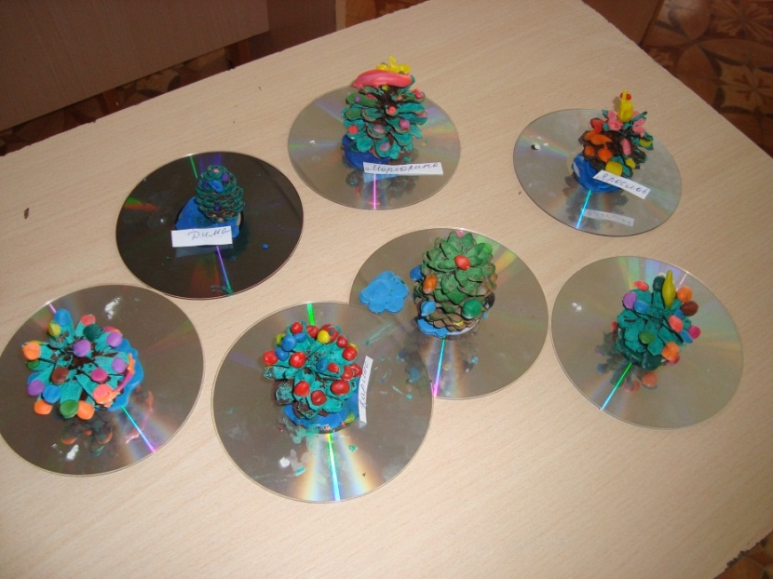
«Сохраним живую ёлочку»

Slide 6
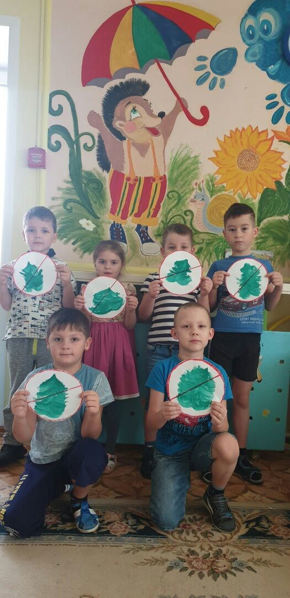
Цель акции: формировать у детей ответственность отношения к лесным богатствам родного края

Slide 7
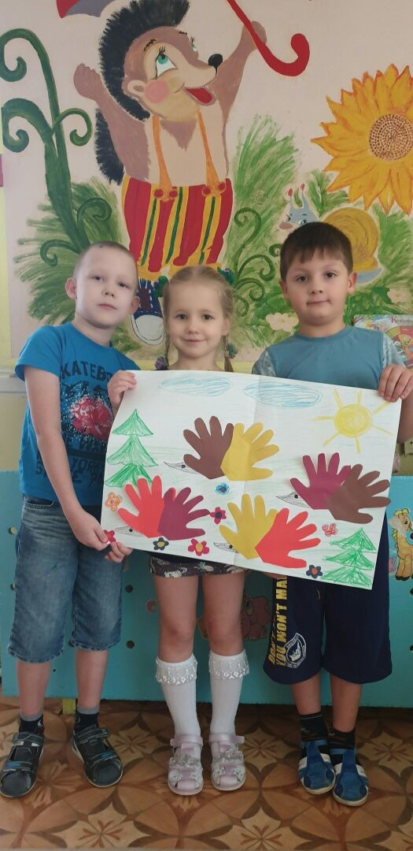
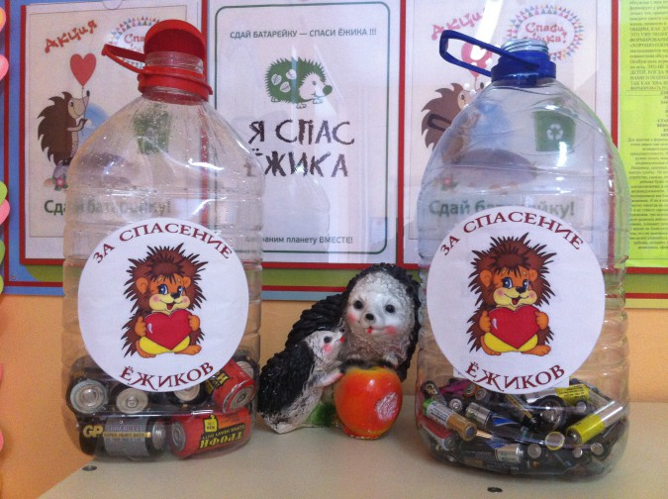
Акция по сбору батареек «Спасём ёжика»

Slide 8
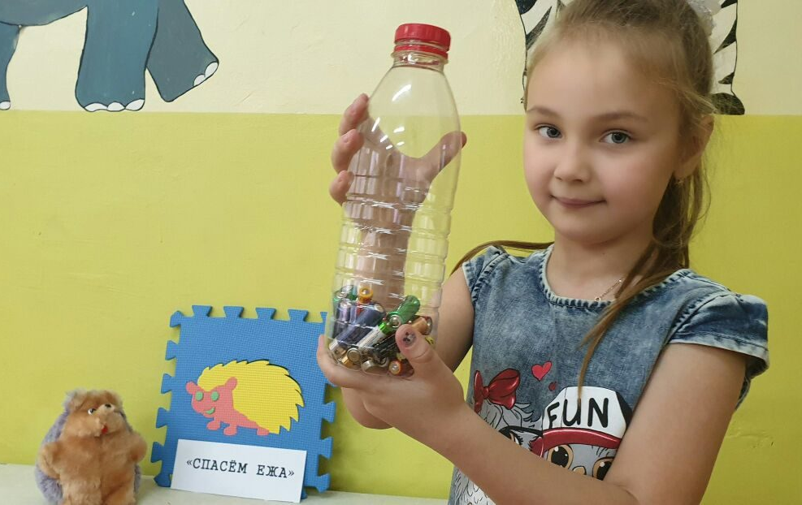
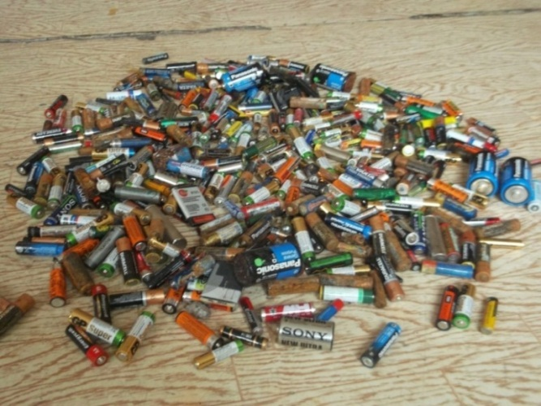
Цель акции: воспитывать экологически грамотное поведение в окружающей среде: помочь понять необходимость сортировать мусор и сдавать некоторые отходы в приемные пункты.

Slide 9
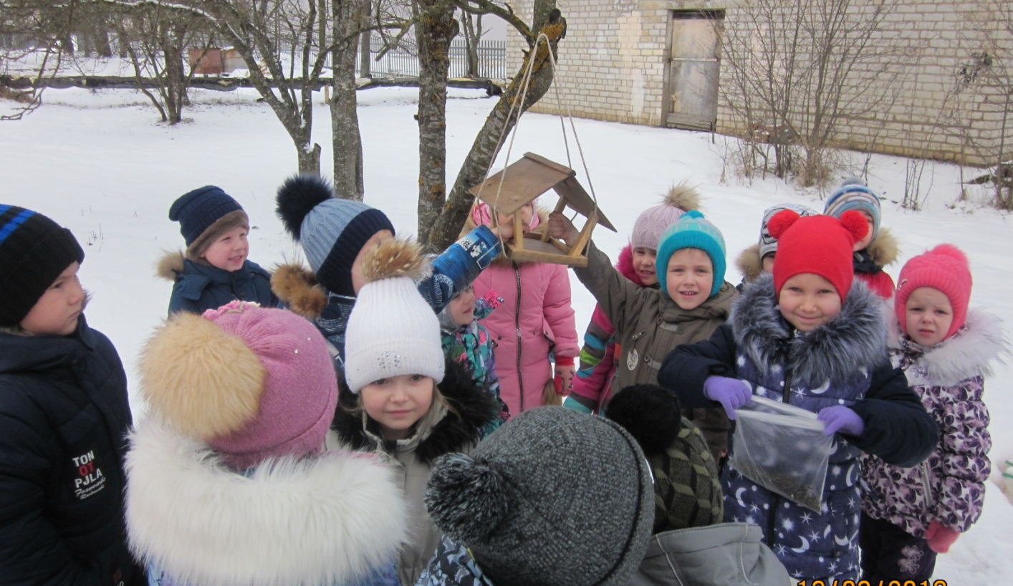
«Птичья столовая»

Slide 10
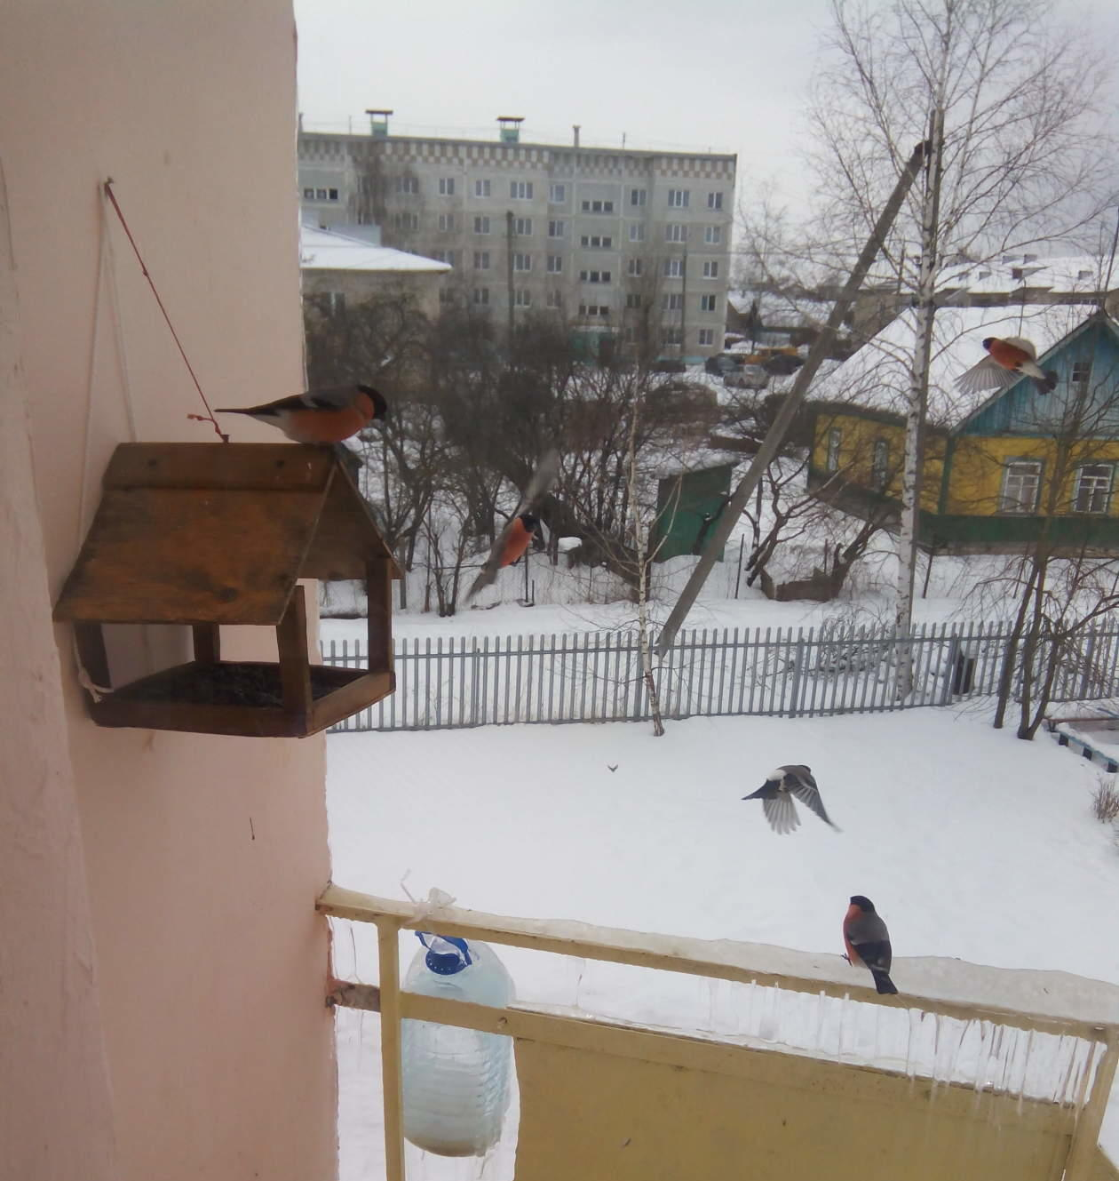
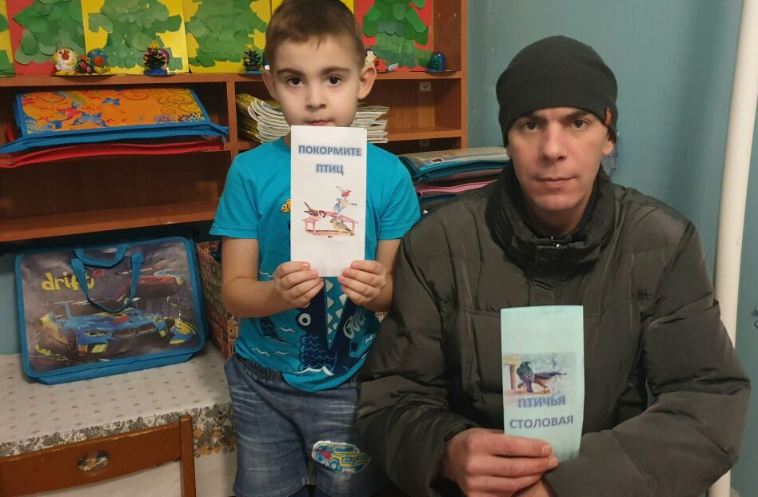
Цель этой акции - воспитание у детей и их родителей эмоционально-положительного отношения к птицам, развить желание помочь им.

Slide 12
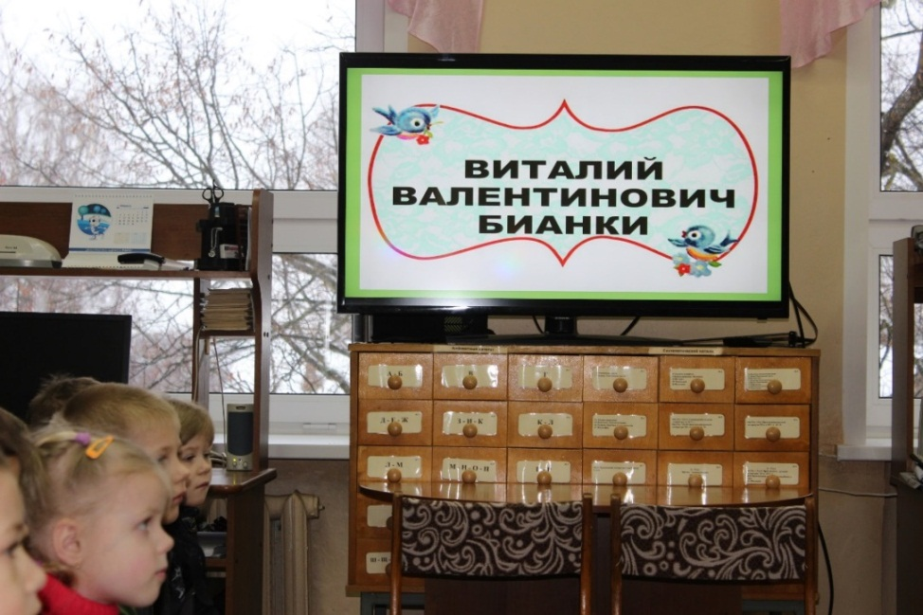
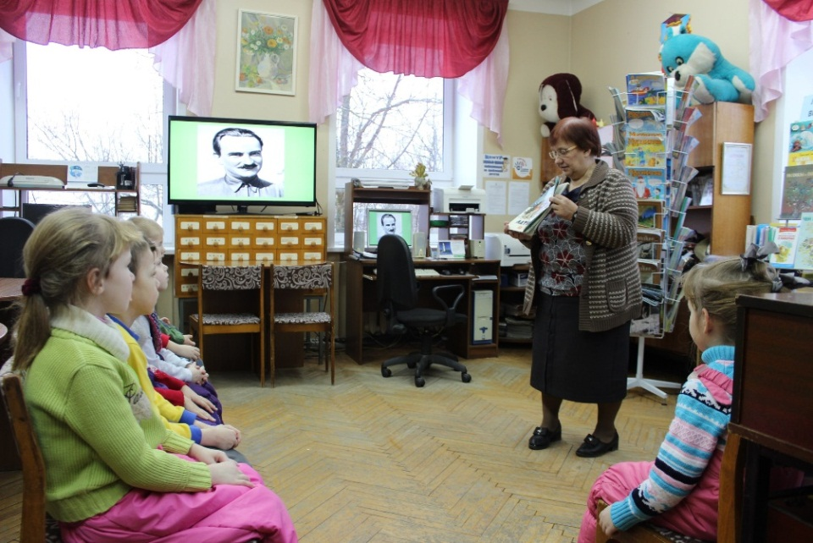
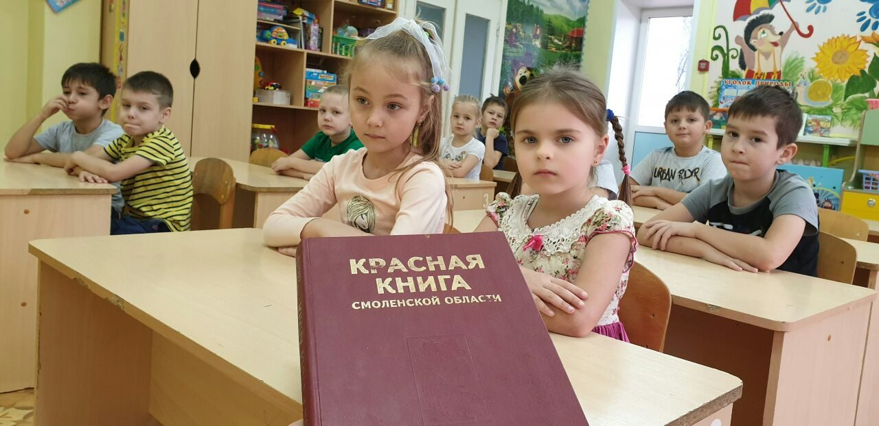

Slide 13
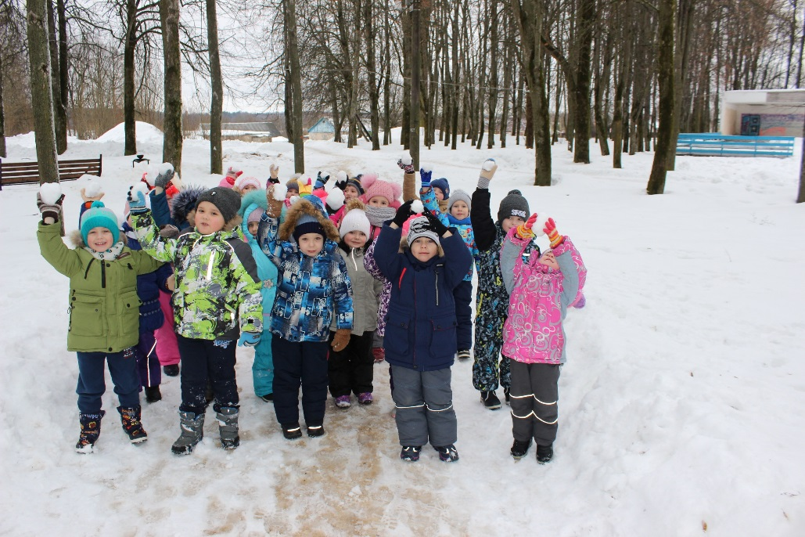
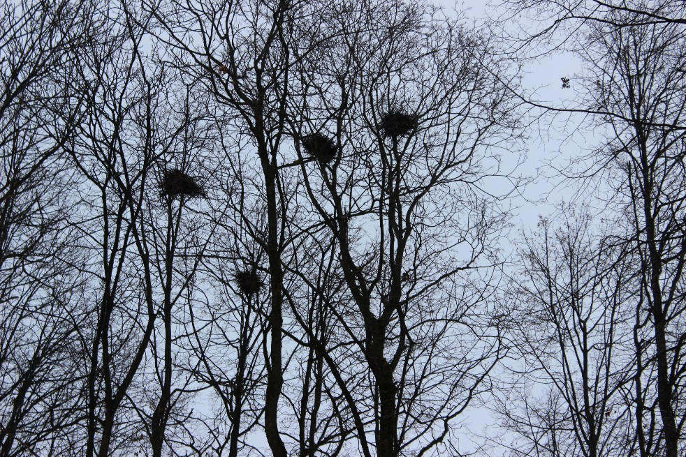
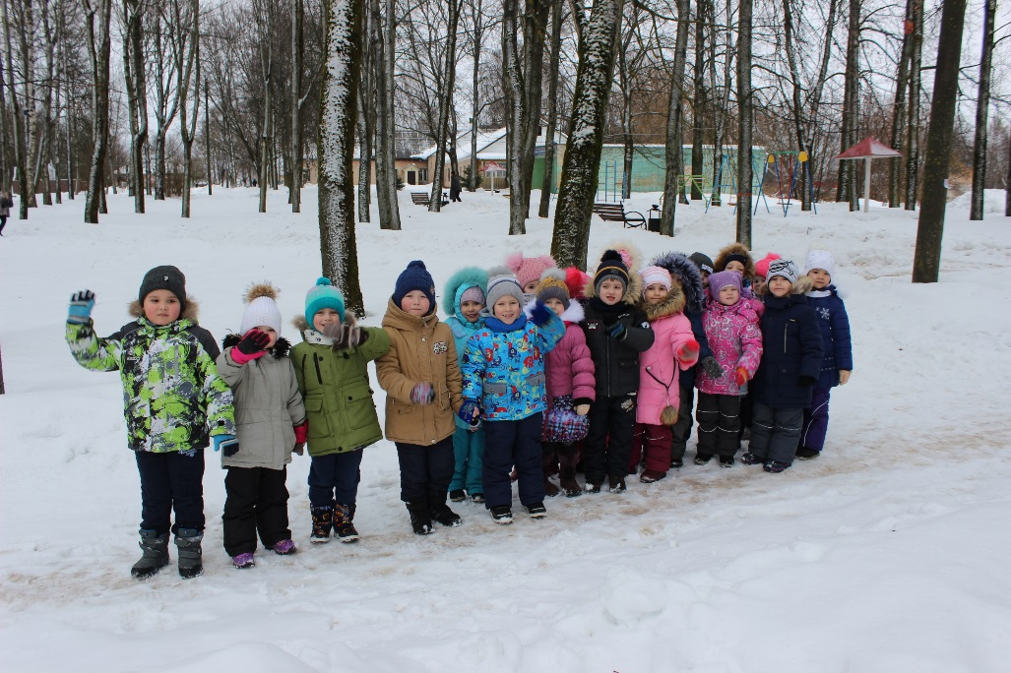

Slide 14
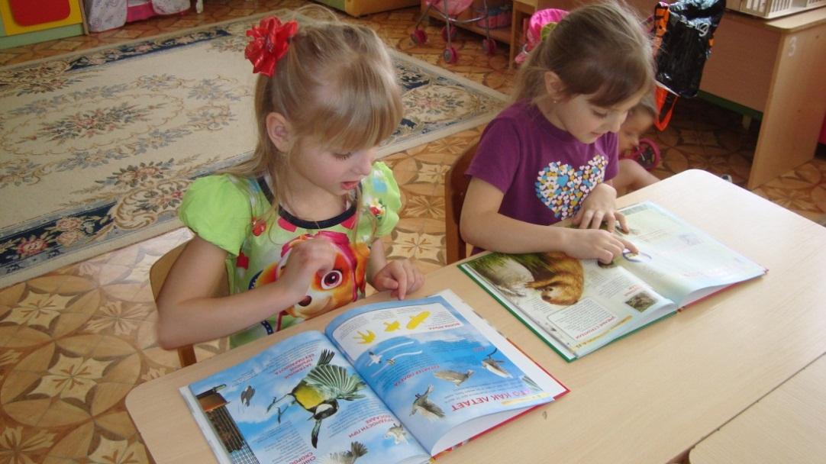

Slide 15
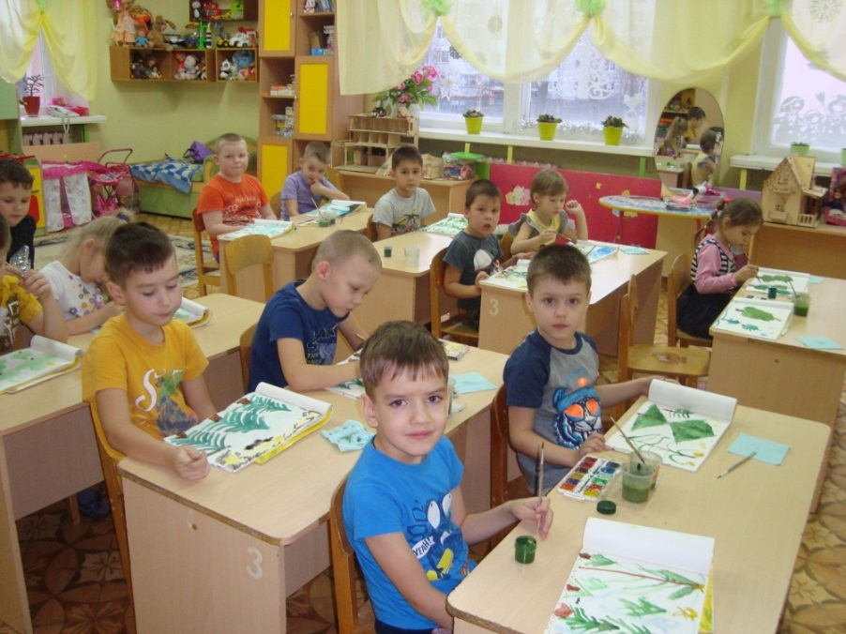
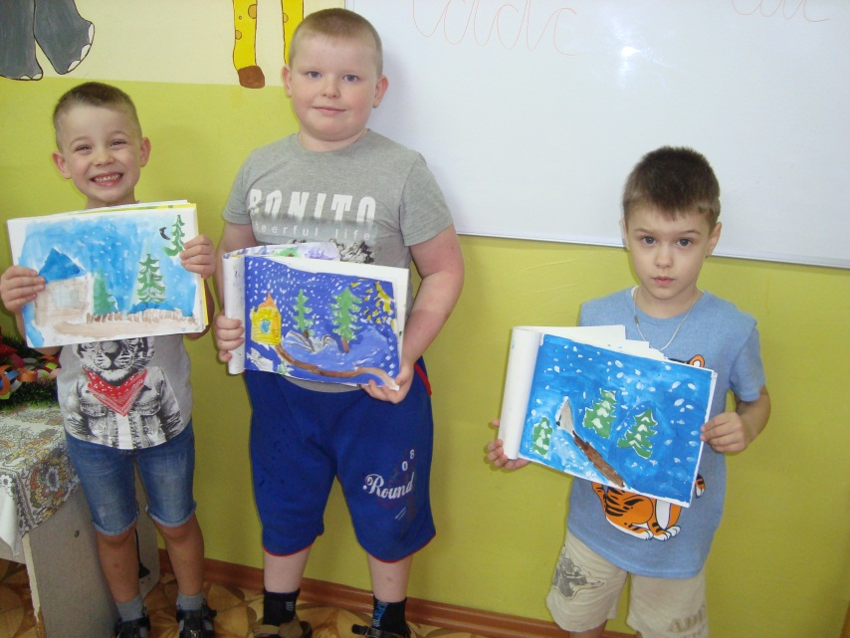
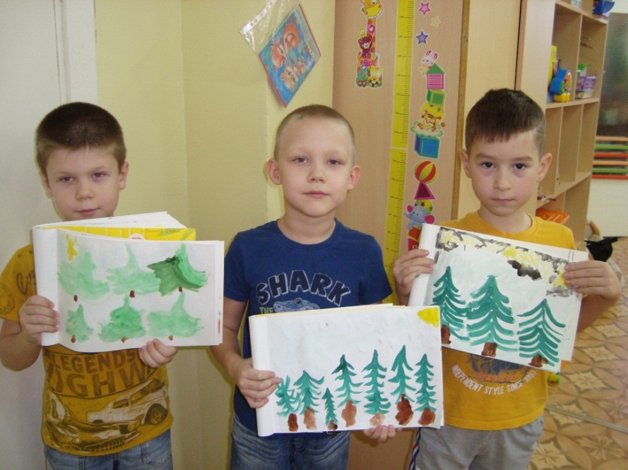

Slide 16
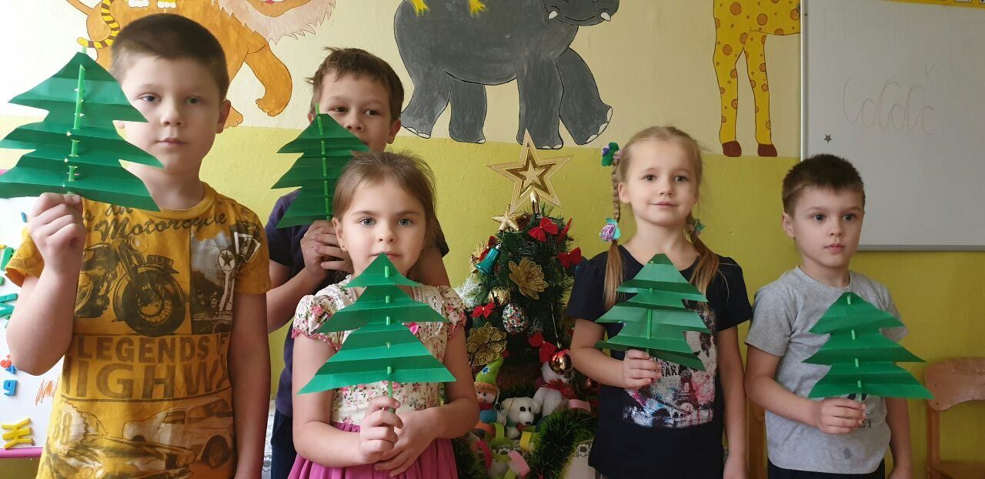
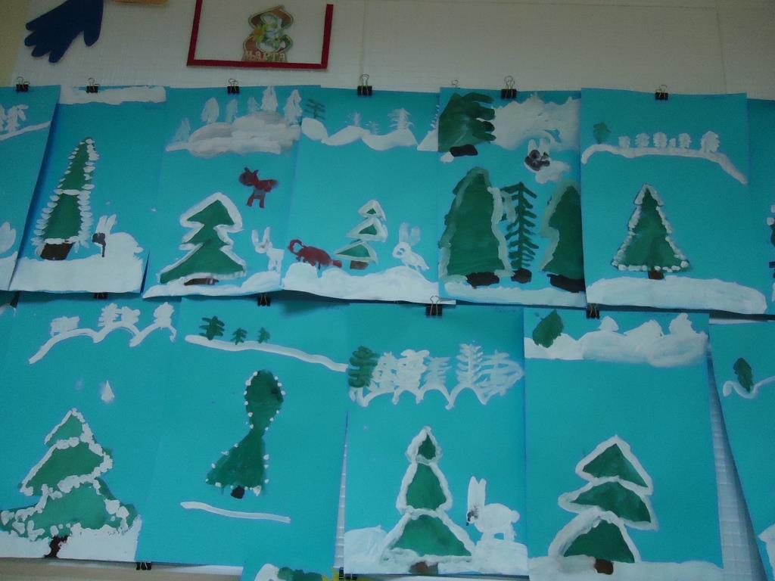

Slide 17
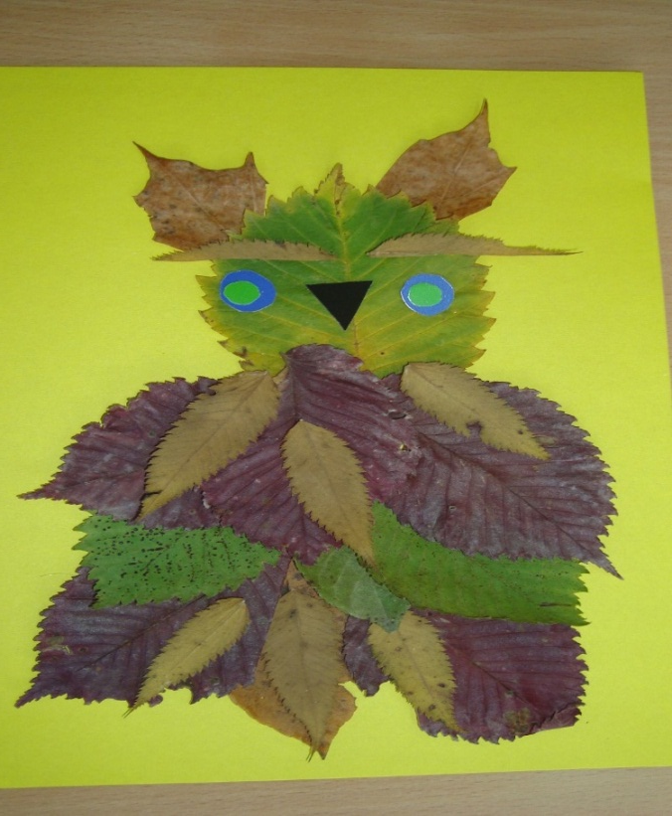
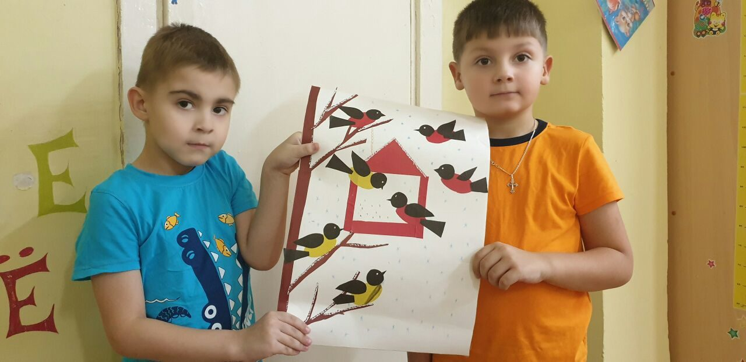

Slide 18
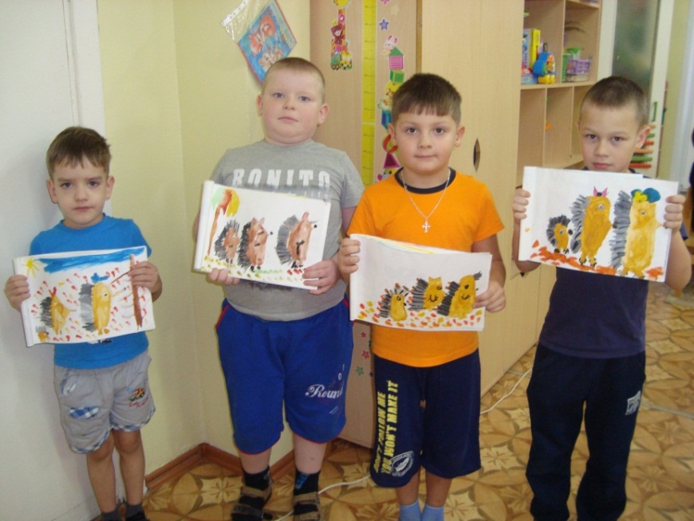
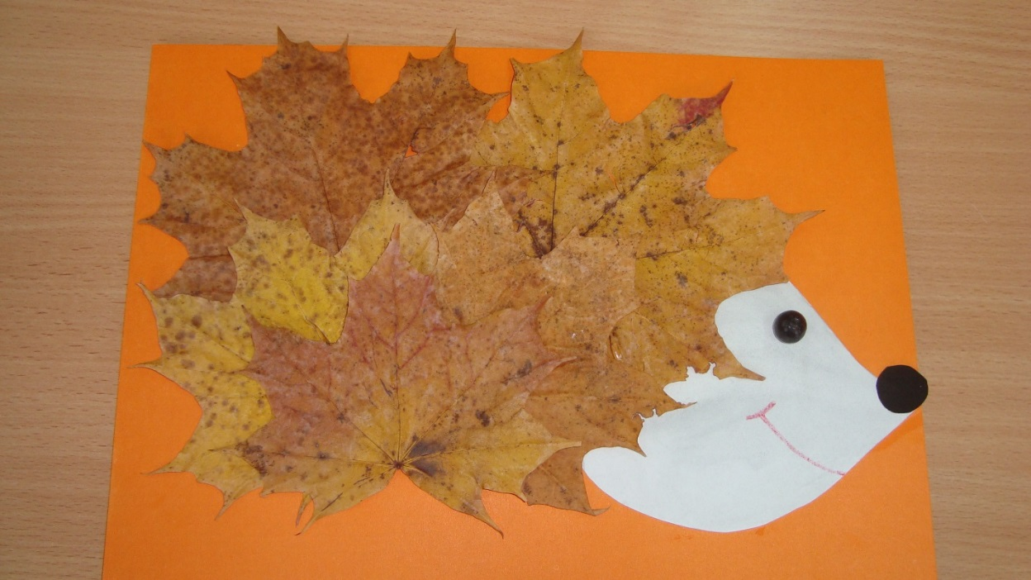
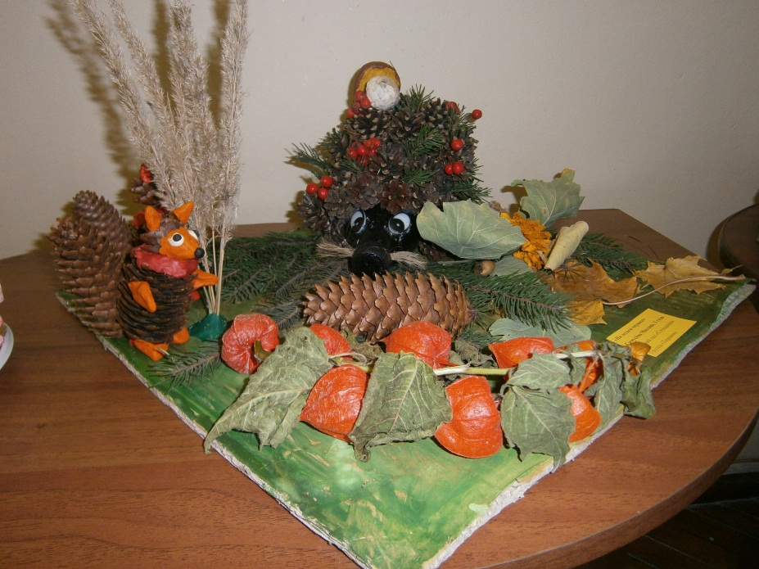
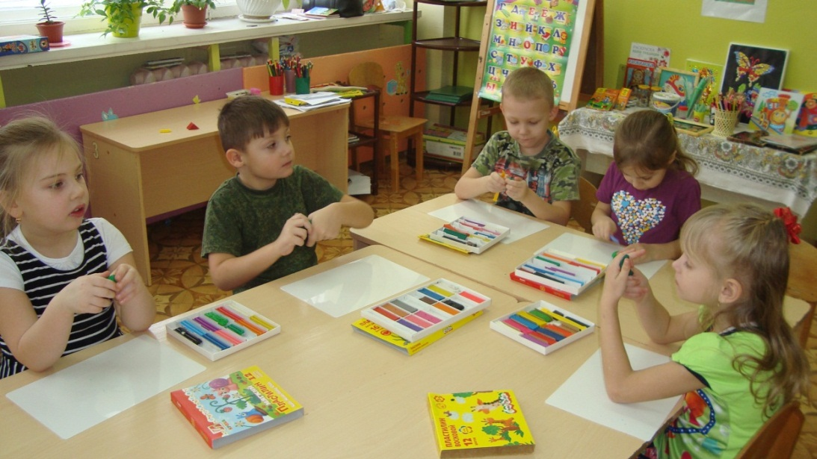

Slide 19
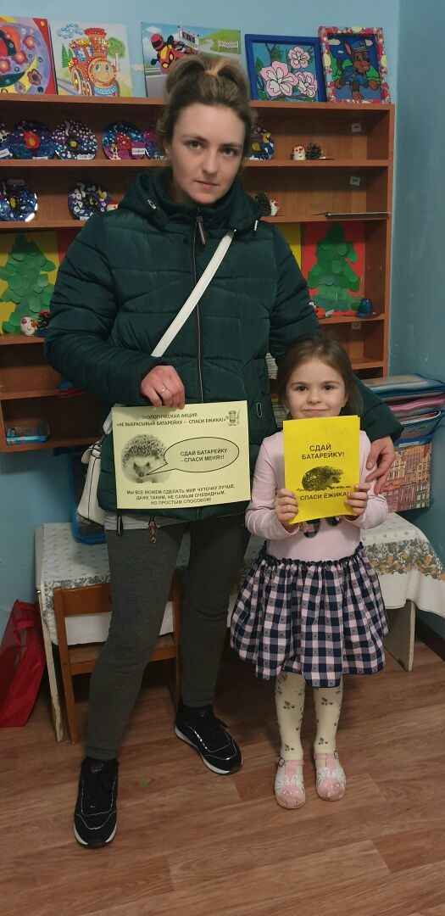
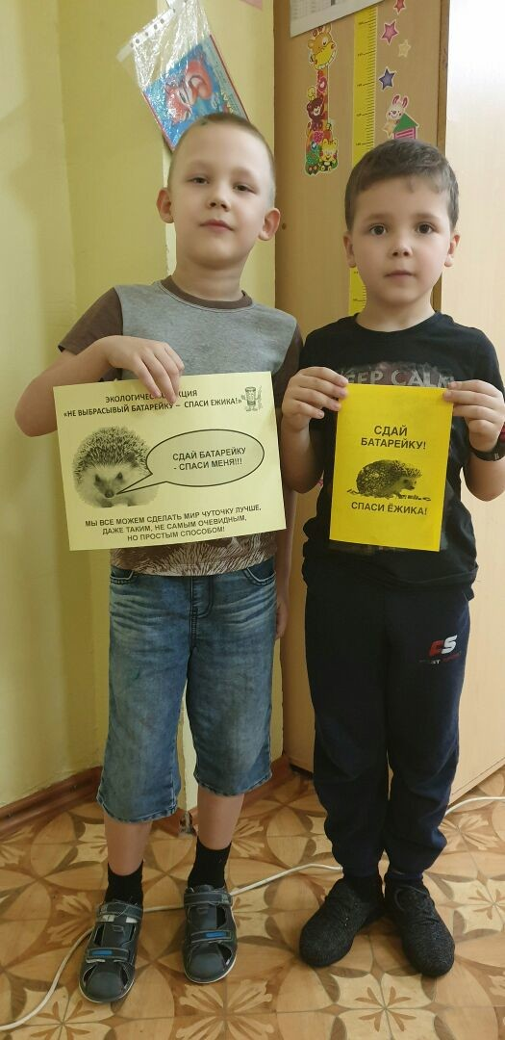

Slide 20
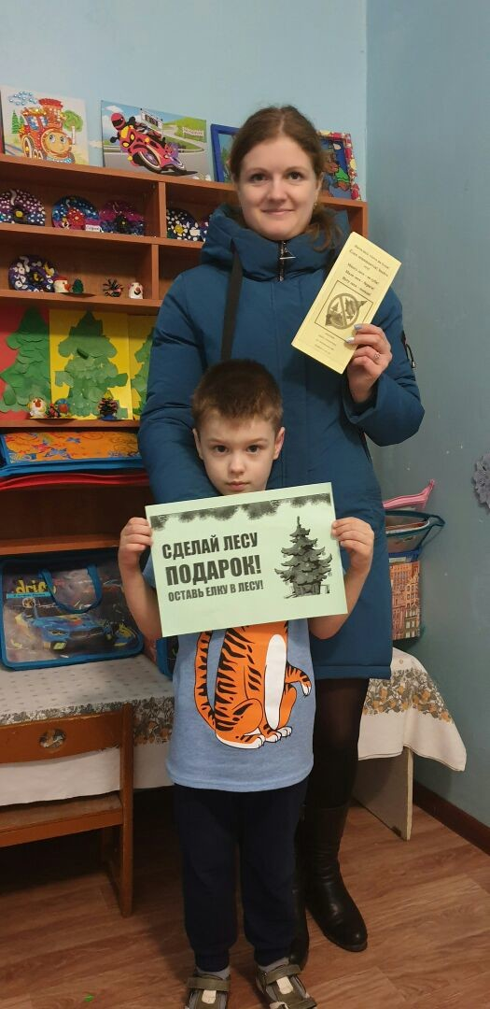

Slide 21
СПАСИБО
ЗА ВНИМАНИЕ!

